Slide 1
Тема: «РАЗДЕЛИТЕЛЬНЫЙ МЯГКИЙ ЗНАК» 3 класс УМК «Школа России»

Slide 2
« День сегодняшний – ученик вчерашнего».

Slide 3
П.льто,
Пальто,
зв.зда,
звезда,
сугро.,
сугроб,
уж.н,
ужин,
ч.йник,
чайник,
ложеч.ка
ложечка

Slide 4
Цель: -Воспроизвести и уточнить имеющиеся знания о букве «ь» и ее роли в словах;
-научиться писать слова с разделительным мягким знаком.
Воспроизвожу и уточняю…
Учусь…

Slide 5
План работы.
1.Подготовительная работа. (Вспоминаем, что знаем по данной теме, выполняем звуковой сравнительный анализ слов). (Коллективно)
2. Работа в группах с правилом написания разделительного мягкого знака. Моделирование.
3.Упражнение в написании слов с разделительным мягким знаком. (Работа с учебником стр.68, №125, в парах). Звукобуквенный разбор слова. (коллективно)
4. Проверка полученных знаний (тест), самооценка (индивидуально)

Slide 6
ФИЗКУЛЬТМИНУТКА
Немного отдохнём

Slide 7
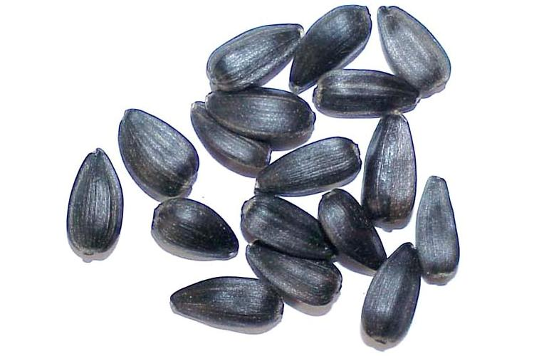
[сʹэмʹа]
семя
[сʹэмʹ йʹа]
семья

Slide 9
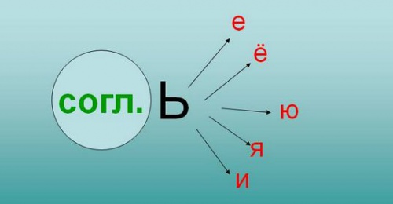

Slide 10
1. Разделительный мягкий знак пишется:
А) в середине слова между согласными;
Б) в конце слова;
В) в слове после согласных перед гласными е, ё, ю, и, я.
Тест
2.Выбери слово, в котором (ь) – показатель мягкости:
А) пальчики;
Б) вьюга;
В) глазунья
3. Укажи слово с разделительным мягким знаком:
А) солов…и;
Б) руч…ка;
В) ден…ки.
4. Укажи слово с правильным переносом:
А) вь-юга;
Б) крыль-я;
В) маль-чик.
5. Выбери слово, в написании которого допущена ошибка:
А) друзья;
Б) стуля;
В) очки.

Slide 11
Какую цель ставили? Чего достигли?

Slide 12
Чему научился?
Какие открытия для себя сделал?
С какими заданиями справились успешно? Над чем ещё нужно работать?
Как ты считаешь, был ли для тебя урок успешным?
Что тебе давалось легко? Что было трудным?
Что было самым интересным во время работы?

Slide 13
Источники
http://funforkids.ru/pictures/school21/school21099.png девочка за партой
http://lylik72.narod.ru/images/69490796_09.png девочка
http://www.look.com.ua/pic/201210/1280x960/look.com.ua-60110.jpg лист в линию
http://ex-ps.ru/_ld/4/440.jpg голубой фон

